Slide 1
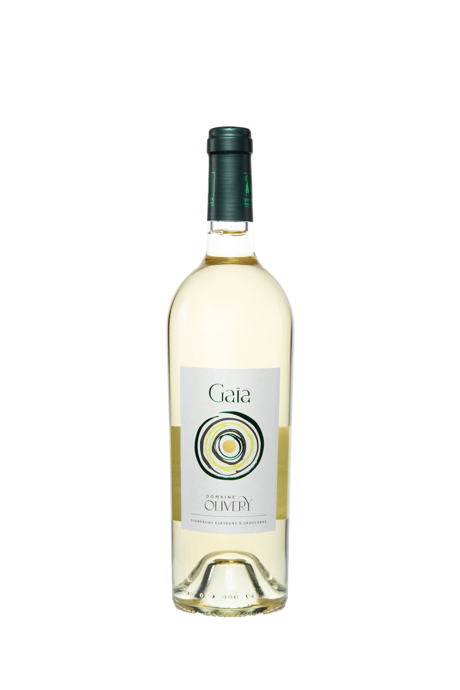
GAÏA BLANC
IGP Pays d’Oc
Visuel: Robe claire et limpide aux reflets verts
Olfactif: Le nez est très intense, riche d’arômes d’agrumes, pêche, citron vert, orange
Gustatif: La bouche est pure, fraîche, les arômes excellent des senteurs de fleurs blanches qui persistent longuement
Conservation: 2 ans
Degré: 12,5°
Terroir: Graves argilo calcaires
Cépages: Grenache blanc, Colombard, Bourboulenc
Vinification: Stabilisation à froids, élevage sur lies
Château Olivery SCEA Domaine de CVO
11200 Cruscades-Tél: 06.75.19.62.13 – Mail:amandine.bonnet@samfi.fr

